Slide 1
Proyecto Comunidades Justas y Seguras

Slide 2
Meta y Objetivos

Slide 3
Meta
Profundizar la democracia mediante la promoción de la justicia y la seguridad, a través de:
Mejorar la capacidad de autogestión de los ciudadanos y las comunidades
Incrementar la colaboración entre las comunidades, las instituciones públicas y las organizaciones de base

Slide 4
Objetivos
Establecer un modelo sustentable y gestionado comunitariamente de ‘construcción de convivencia’, mediante la:
resolución de conflictos
y la prevención del delito
Fortalecer las redes de construcción de convivencia entre instituciones gubernamentales y no gubernamentales
Facilitar encuentros internacionales para intercambiar buenas prácticas sobre prevención del delito y reforma del gobierno de la seguridad

Slide 5
Socios del PSJC

Slide 6
Socios Principales
Centro de Estudios Internacionales, Universidad de Toronto
Centro de Estudios e Investigaciones en Derechos Humanos, Facultad de Derecho, Universidad Nacional de Rosario.

Slide 7
Socios Canadienses
Policía Provincial de Ontario
Corporación de Vivienda Comunitaria de Toronto
Centro Internacional de Criminología Comparada, Universidad de Montreal

Slide 8
Socios Argentinos
Municipalidad de Rosario
Defensoría del Pueblo de la Provincia de Santa Fe
Plan Nacional de Prevención del Delito

Slide 9
Socios Argentinos
Defensoría de Casación Penal de la Provincia de Buenos Aires
Subsecretaría de Seguridad Ciudadana, Justicia y Trabajo, Prov. de Neuquén.
Facultad de Derecho y C. Sociales, Universidad Nacional del Comahue
Asamblea Popular de San Telmo (BA)

Slide 10
Ubicación del Proyecto

Slide 11
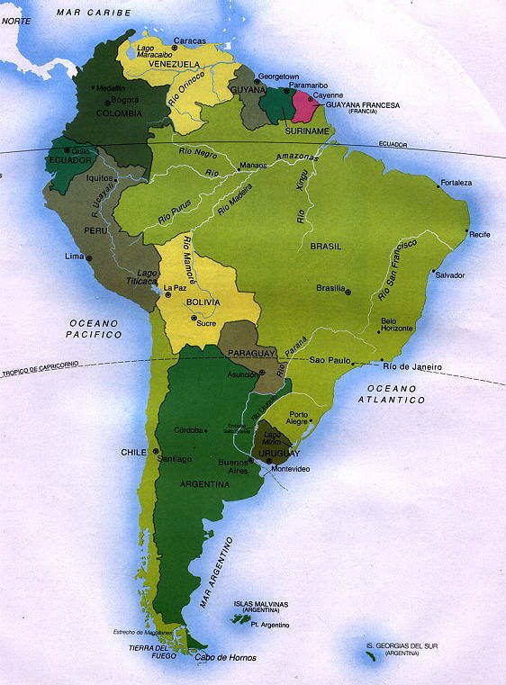
Argentina

Slide 12
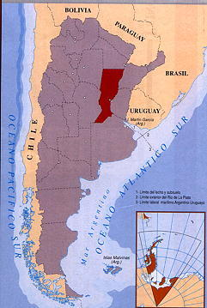
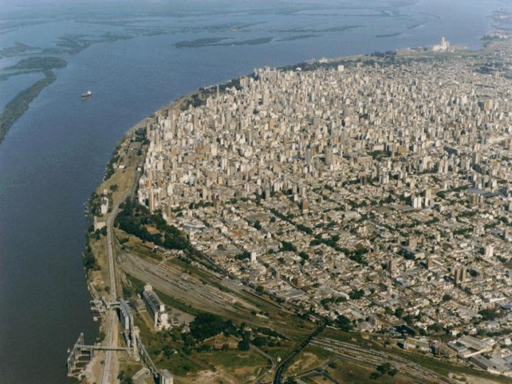
Rosario
•
Rosario, Argentina

Slide 13
Los Foros de Convivencia

Slide 14
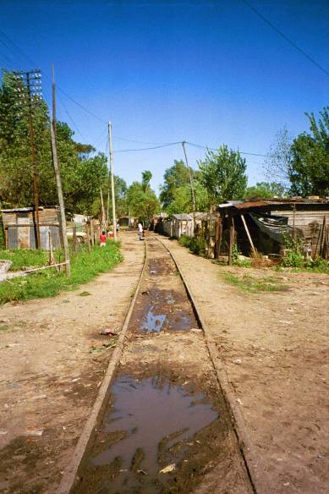
Villa Banana

Slide 15
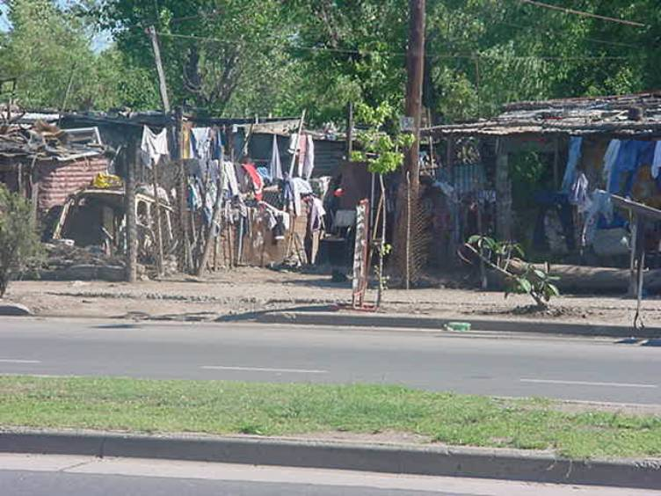
Villa Banana

Slide 16
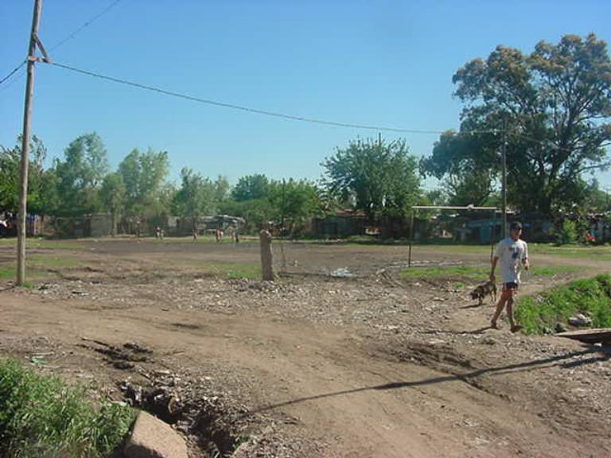
Villa Banana

Slide 17
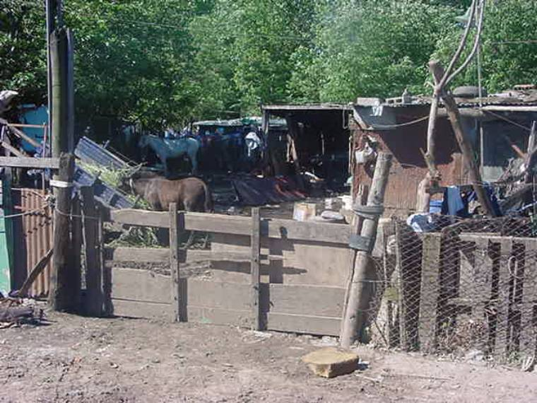
Villa Banana

Slide 18
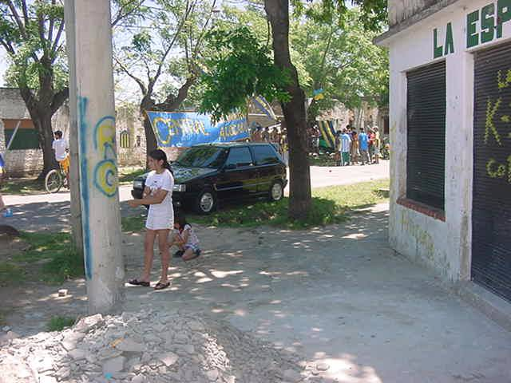
Ludueña

Slide 19
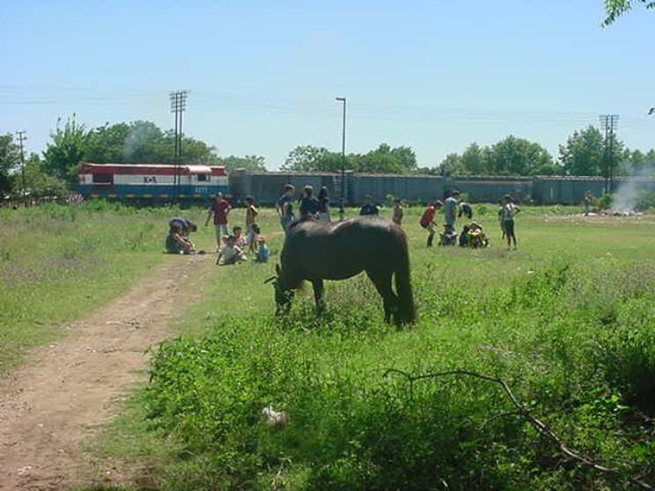
Ludueña

Slide 20
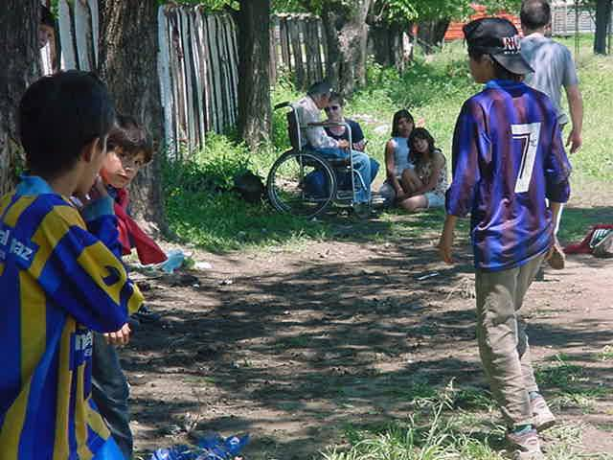
Ludueña

Slide 21
El Modelo de Construcción de Convivencia

Slide 22
El Modelo de Construcción de Convivencia Características Principales
Cultura
Estructura: los Foros de Convivencia
Procesos: Resolución de Conflictos y Construcción de la paz

Slide 23
El Modelo de Construcción de Convivencia Características Principales
Cultura
Saberes y capacidades locales
Red nodal de recursos
Construcción de consensos por procesos deliberativos
No reconstruye los conflictos segun la lógica penal
Focaliza sobre las condiciones que promueven conflictos
Orientación hacia el futuro
Justicia como garantía de convivencia/paz a futuro
Excluye el uso de la fuerza o la coerción
Respeto por los derechos humanos

Slide 24
El Modelo de Construcción de Convivencia Características Principales
Estructura: los Foros de Convivencia
Formados por miembros de la comunidad que facilitan la:
Resolución de Conflictos específicos
La prevención de los factores genéricos que afectan la convivencia y la seguridad
Funcionan de acuerdo con:
Las Pautas para el Trabajo y los Pasos para la Resolución de Conflicto
Se financian con:
Esquema de pagos por resultado a Facilitadores/as y Fondo para la Construcción de la Paz

Slide 25
El Modelo de Construcción de Convivencia Características Principales
Procesos
La Resolución de Conflictos
La Construcción de la Paz

Slide 26
El Modelo de Construcción de Convivencia
Resolución de Conflictos

Slide 27
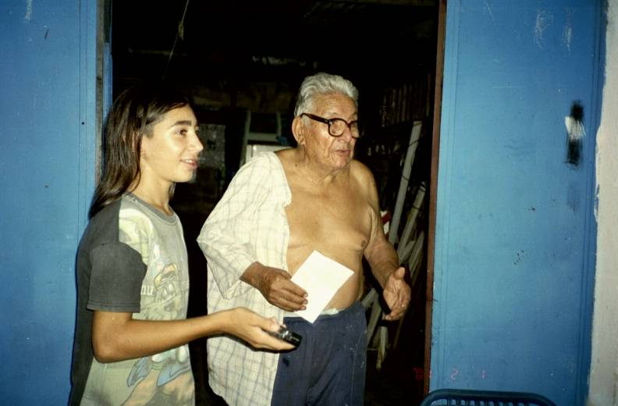
Los facilitadores entrevistan a las partes del conflicto para determinar que pasó …

Slide 28
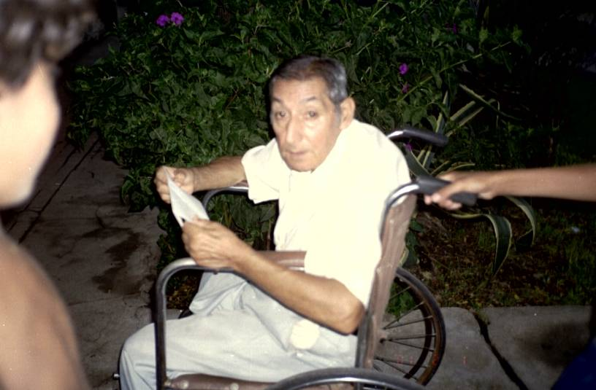
…y para identificar en la comunidad a quiénes pueden ayudar a resolver el conflicto de acuerdo con las Pautas y los Pasos.

Slide 29
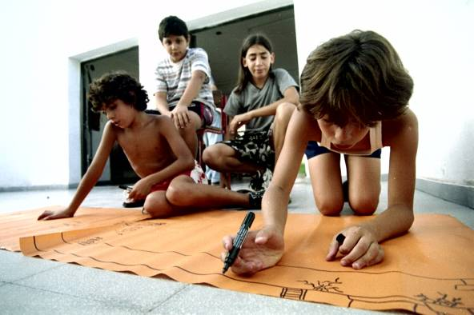
Cuando las partes en un conflicto son niños, se utilizan varias técnicas…

Slide 30
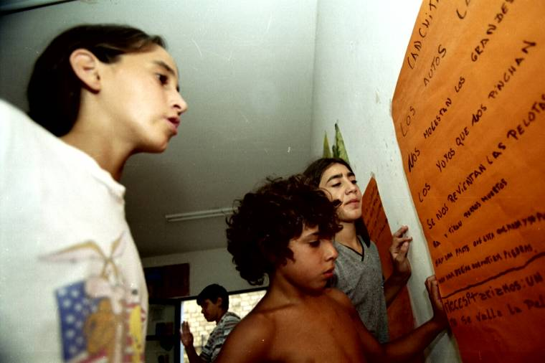
…para asegurar su efectiva participación en la identificación de los factores que produjeron el conflicto…

Slide 31
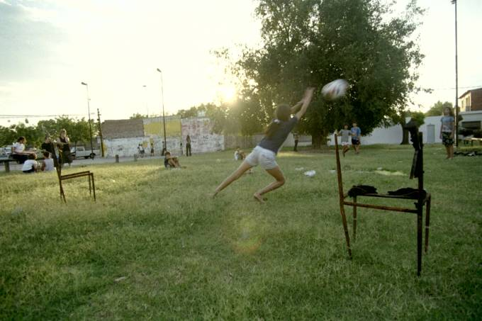
…y para buscar maneras que permitan resolverlo pacíficamente.

Slide 32
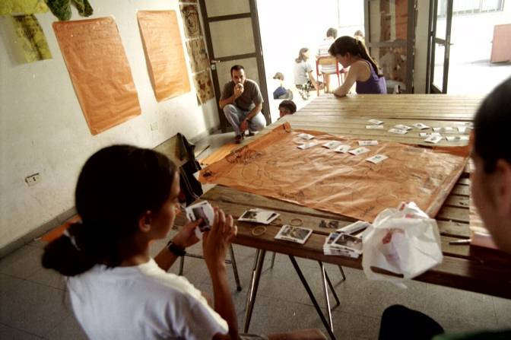
Preparándose para un Foro de Resolución, las facilitadoras ayudan a los niños para que, con sus propias voces, expresen su visión sobre el conflicto …

Slide 33
…y convoquen a miembros de la comunidad capaces de colaborar en la construcción de un futuro mejor.

Slide 34
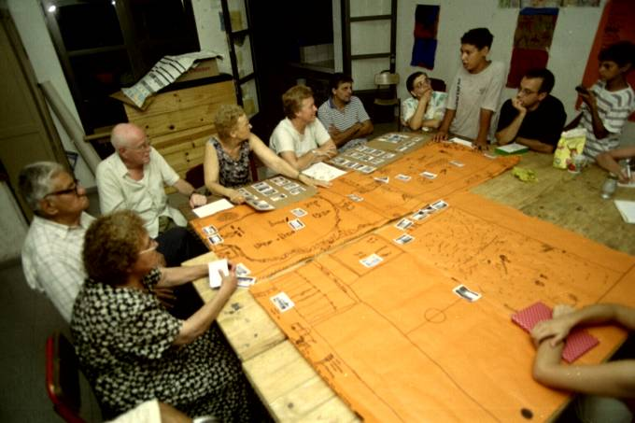
Las partes involucradas se reunen en un Foro de Resolución, llevando con ellas a aquellos que pueden contribuir a eliminar o a reducir el conflicto.

Slide 35
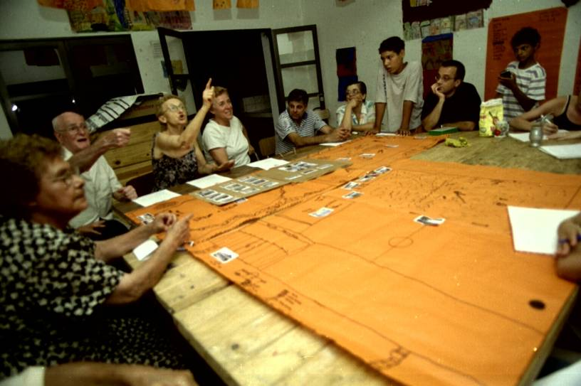
Durante el Foro de Resolución, todos hablan libremente sobre la naturaleza del conflicto y el impacto que causó en las personas y en la comunidad.

Slide 36
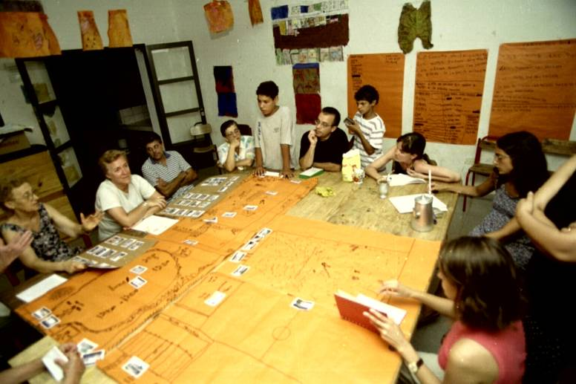
Los participantes comparten ideas sobre como abordar el conflicto colectivamente para mejorar la convivencia.

Slide 37
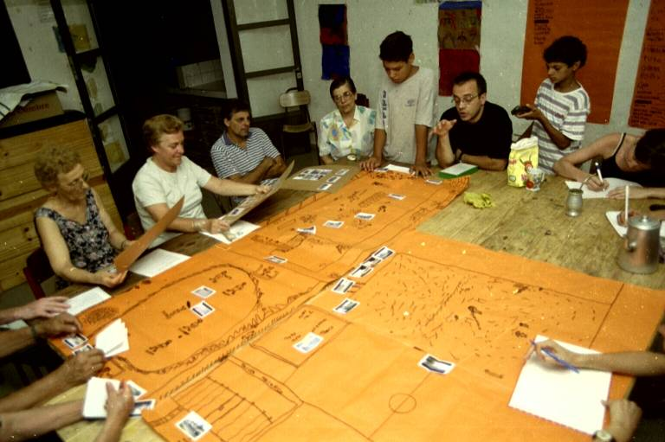
En la Reunión de Resolución se elabora colectivamente un plan de acción en el que se determinan roles y responsabilidades que todos aceptan.

Slide 38
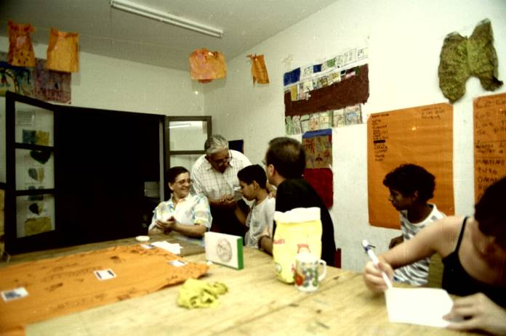
La Reunión de Resolución concluye con gestos que simbolizan el compromiso de todos con el plan de acción.

Slide 39
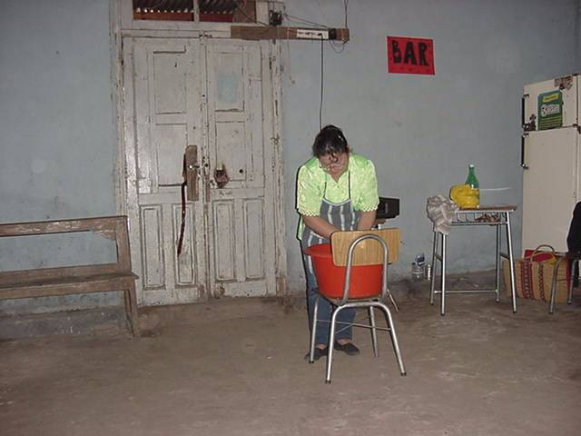
Facilitadoras del Foro Convivencia de Villa Banana, representan un conflicto ocurrido entre dos vecinas causado por la falta de infraestructura de desagües.

Slide 40
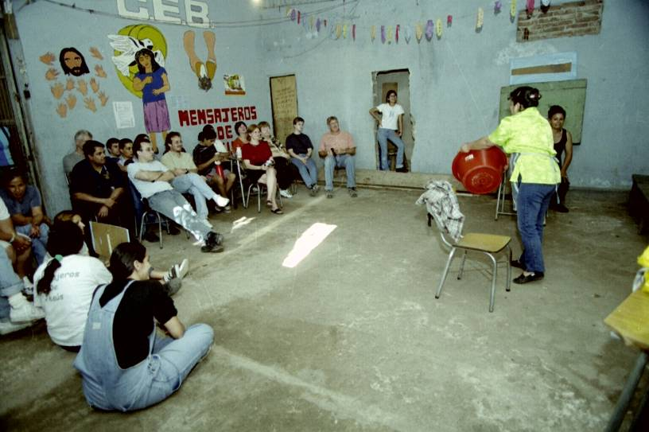
La representación muestra el desarrollo del conflicto…

Slide 41
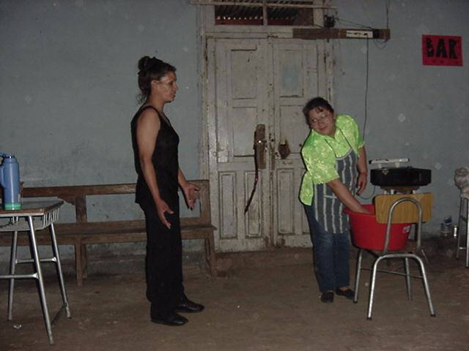
…la forma en que afectó a las partes…

Slide 42
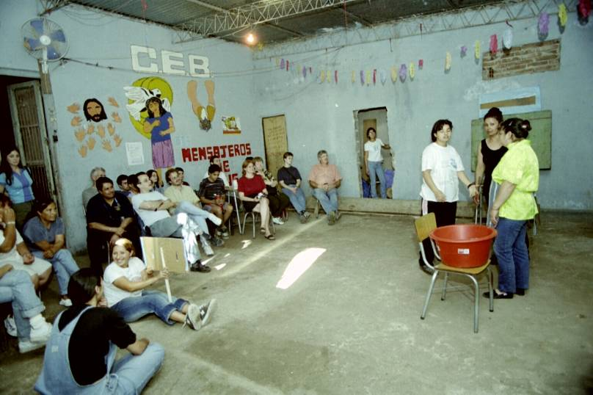
… como se llevó la disputa al Foro de Convivencia de Villa Banana...

Slide 43
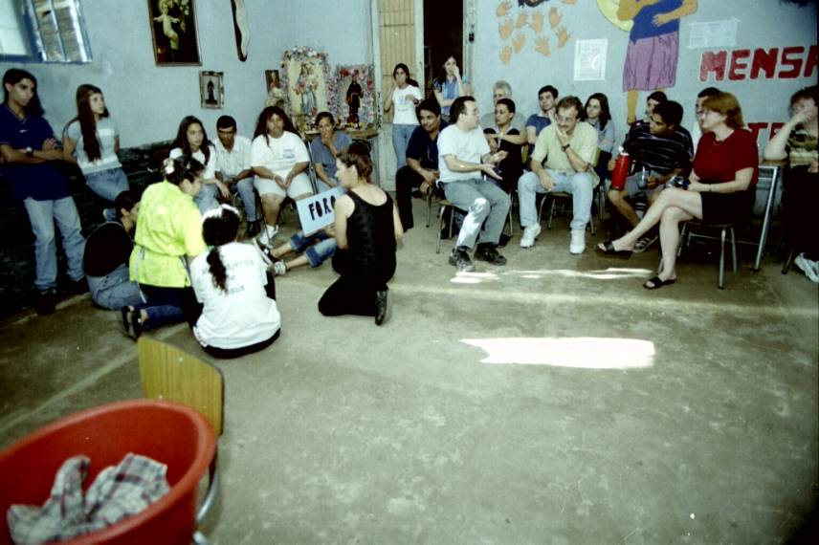
…y la manera en la que el Foro lo resolvió de acuerdo a las Pautas y los Pasos para la Resolución de Conflictos.

Slide 44
El Modelo de Construcción de Convivencia
Construcción de la Paz

Slide 45
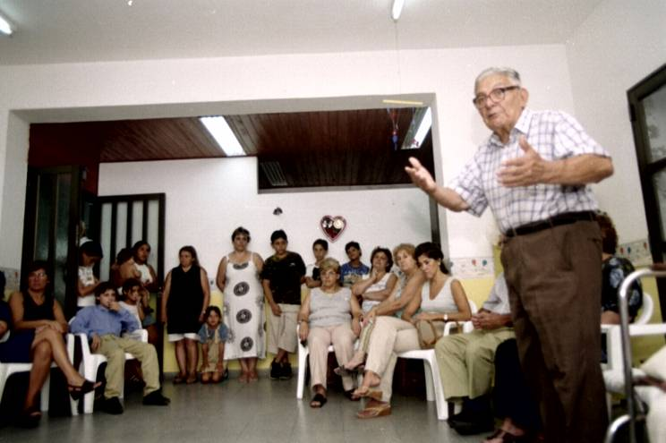
Los problemas genéricos que promueven los conflictos son identificados y analizados en Reuniones de Construcción de la Paz.

Slide 46
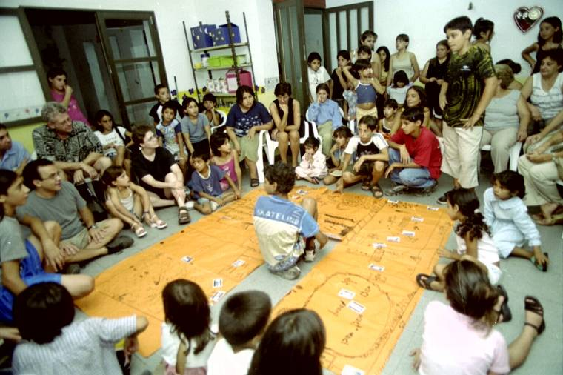
En éstas se establecen planes de acción que focalizan en el futuro y que habitualmente requieren trabajo en red con ONGs y socios locales del PCJS.

Slide 47
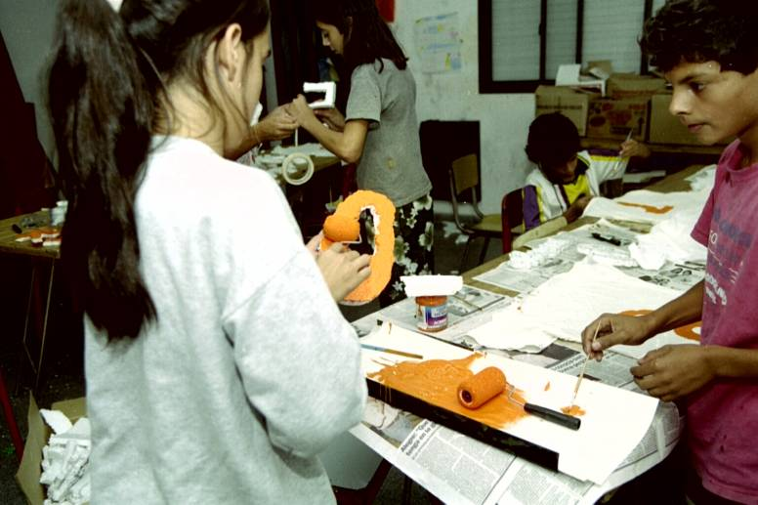
En Ludueña, se identificó la falta de espacios y actividades de recreación para los niños como un problema genérico que producía conflictos.

Slide 48
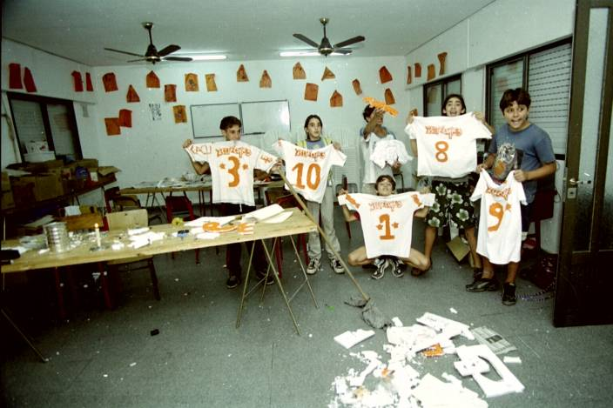
En consecuencia, el plan de acción consistió en armar equipos de fútbol y organizar torneos con otros barrios.

Slide 49
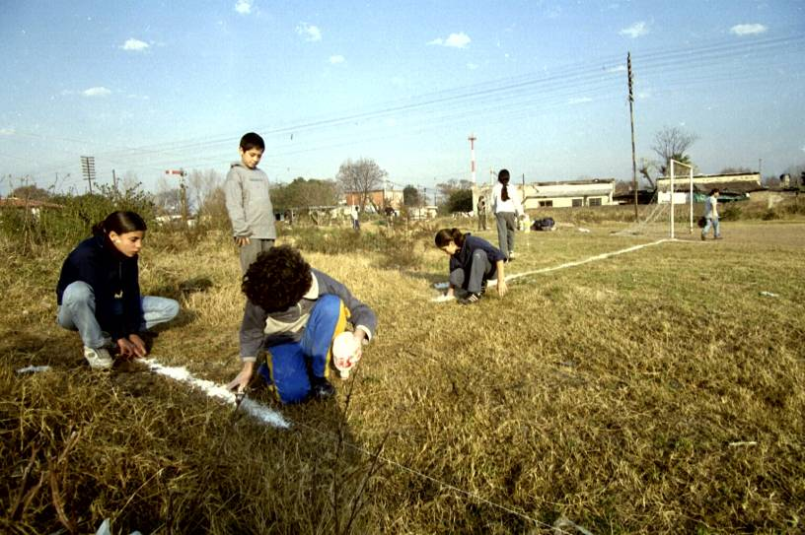
Como resultado, niños y niñas que antes habían sido parte en varios conflictos…

Slide 50
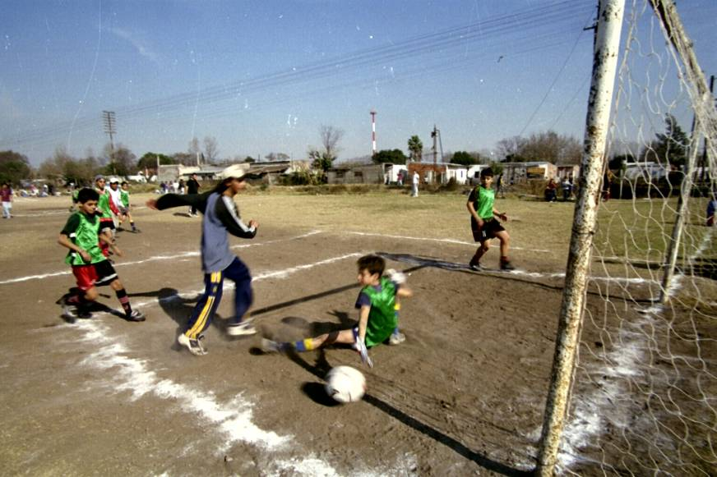
…lideraron el diseño e implementación de una iniciativa de construcción de la paz.

Slide 51
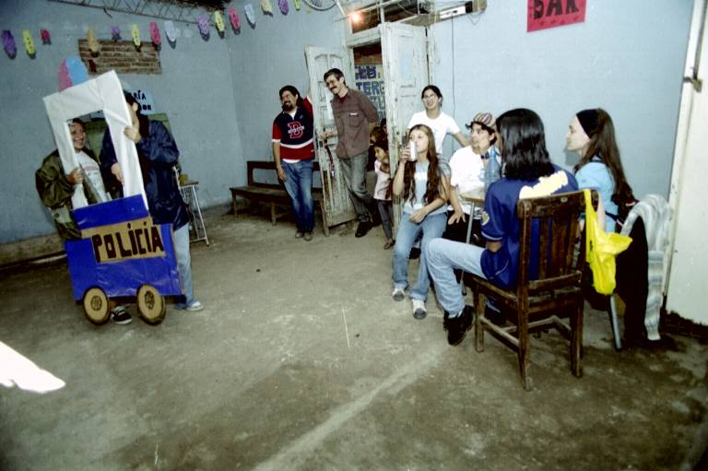
Una representación en Villa Banana muestra como las prácticas policiales militarizadas sufridas por los jóvenes…

Slide 52
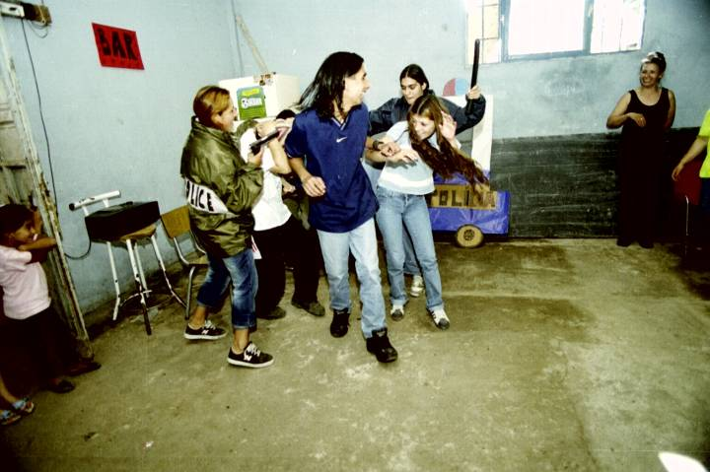
… ocurrían regularmente en el barrio.

Slide 53
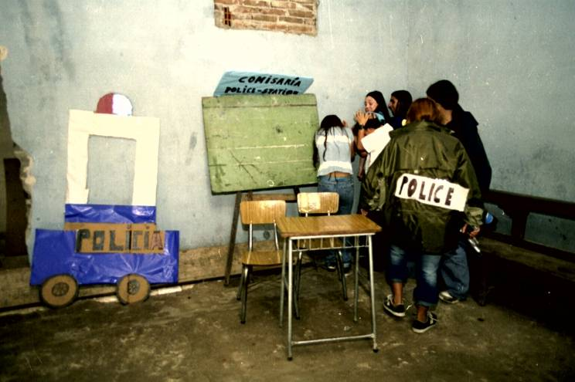
Estas prácticas representaban una amenaza genérica para la seguridad de los jóvenes, sus familias…

Slide 54
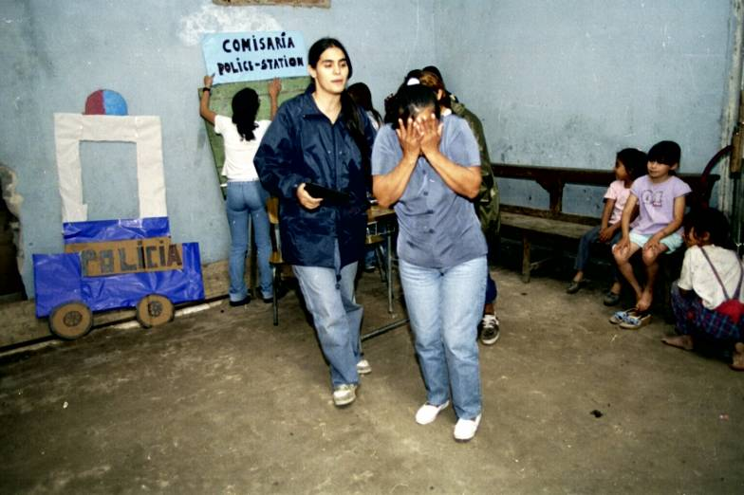
…y la comunidad en su totalidad.

Slide 55
En reuniones de construcción de la paz, se diseñaron estrategias colectivas que lograron minimizar el impacto de dichas amenazas.

Slide 56
Actualmente, nuevas iniciativas de construcción de la paz, tendientes a lograr transformar las estrategias policiales en el barrio, se encuentran en desarrollo.

Slide 57
Maipu 1065, Oficina 230
2000 Rosario, Santa Fe
Argentina
Tel: 54-341-420-1200 (221)
Cell: 54-(9)341-(15)508-1313
Fax: 54-341-420-1259
1 Devonshire Place, South Wing
Toronto, Ontario M5S 3H1
Canada
Tel: 001-416-978-7124 (240)
Cell: 001-416-576-0874
Fax: 001-416-978-4195
www.ideaswork.org
ceidh_criminologia@arnet.com.ar

